Slide 1
ASPECTE PRIVIND ÎNVĂȚAREA PROCEDEELOR TEHNICE DE BAZĂ DIN JOCUL DE FOTBAL LA ELEVII DIN CICLUL PRIMAR

Slide 2
Introducere
Principala idee care stă la baza unui joc de fotbal este că dacă nu deții de un minimum de cunoștințe din ramura tehnicii și a tacticii și fără să stăpânești procedeele tehnice de bază necesare unui joc, nu poți evolua în condiții cât mai bune.
Motivul alegerii temei
Principalul motiv care ne-a determinat să alegem această temă ar fi faptul că fotbalul este sportul pe care îl dobândesc cel mai bine pentru că l-am practicat în trecut și-l practic în continuare.
Un alt motiv ar fi dorința de a activa în continuare ca professor în baza de masă a fotbalului, la nivelul elevilor, având astfel datoria profesională să mă implic în cercetare, să experimentez ipotezele exprimate realist și îndrăzneț, aducându-mi astfel contribuția la progresul fotbalului școlar.

Slide 3
Perioada de desfășurare a cercetării
Studiul nostru s-a realizat la Școala Gimnazială Vidra începând din data de 5.10.2017 (când a avut loc testarea inițială) până în data de 25.05.2018 (când a avut loc testarea finală).
Subiecții cercetării
Studiul s-a realizat cu participarea a 16 elevi cu vârsta cuprinsă între 8-10 ani.
Metodele de cercetare utilizate
În elaborarea lucrării de cercetare am utilizat următoarele metode de cercetare:
  metoda observației
  metoda testelor
  metoda statistico-matematică
  metoda studierii documentelor.

Slide 4
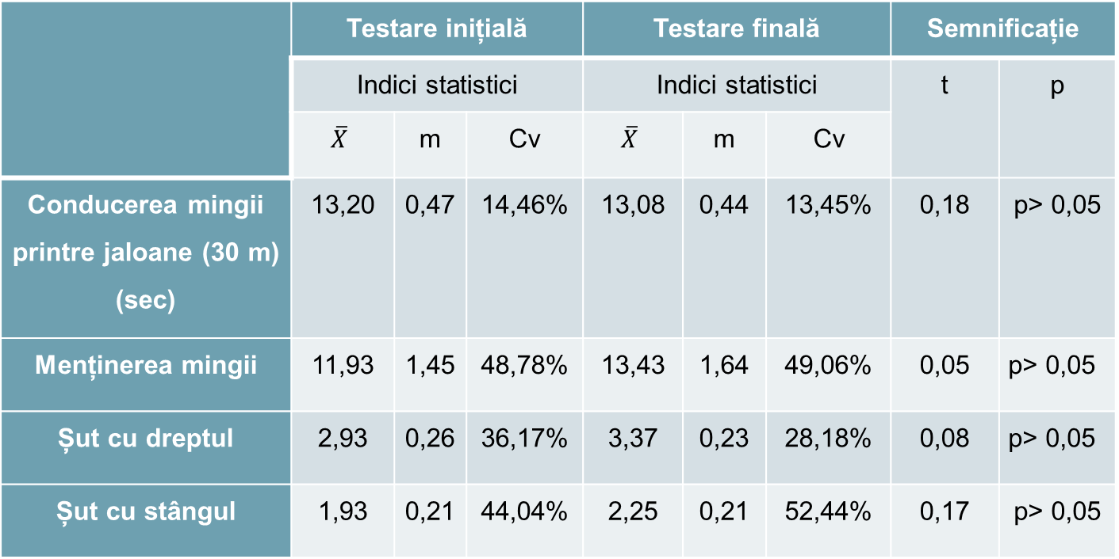
Prelucrarea și interpretarea datelor
Tabel Nr.1
Acest tabel centralizator cuprinde datele de la T inițială și T finală ale deprinderilor tehnice:
 | Testare inițială |  |  | Testare finală |  |  | Semnificație
 | Indici statistici |  |  | Indici statistici |  |  | t | p
 | $$\overline{X}$$ | m | Cv | $$\overline{X}$$ | m | Cv
Conducerea mingii printre jaloane (30 m) (sec) | 13,20 | 0,47 | 14,46% | 13,08 | 0,44 | 13,45% | 0,18 | p˃ 0,05
Menținerea mingii | 11,93 | 1,45 | 48,78% | 13,43 | 1,64 | 49,06% | 0,05 | p˃ 0,05
Șut cu dreptul | 2,93 | 0,26 | 36,17% | 3,37 | 0,23 | 28,18% | 0,08 | p˃ 0,05
Șut cu stângul | 1,93 | 0,21 | 44,04% | 2,25 | 0,21 | 52,44% | 0,17 | p˃ 0,05

Slide 5
După cum se poate observa din tabelul de mai sus la proba de conducere a mingii printre jaloane pe o distanță de 30 m, valoarea medie la testarea inițială este de 13,20 pentru ca la testarea finală performanța să fie de 13,08.
Din tabel reiese faptul că valoarea lui teste de 0,18, ceea ce reprezintă că diferența este nesemnificativă (p˃ 0,05).
În ceea ce privește menținerea mingii putem observa o creștere foarte mare de la testarea inițială de 11,93 la cea finală de 13,43. Valoarea lui t este de 0,05 de unde reiese faptul că diferența este nesemnificativă (p˃ 0,05).

Slide 6
În cadrul loviturilor cu piciorul drept putem observa un progres din partea elevilor de la 2,93 la testarea inițială la 3,37 la testarea finală. Valoarea lui t este de 0,08 de unde reiese faptul că diferența este nesemnificativă (p˃ 0,05).
La loviturile cu piciorul stâng putem observa de asemenea un progres din partea grupului de la 1,93 la testarea inițială la 2,25 la testarea finală. În ceea ce privește valoarea lui teste de 0,17 de unde rezultă că diferența este nesemnificativă (p˃ 0,05).
În cazul tuturor celor 4 probe grupul a prezentat un grad de omogenitate foarte mic ceea ce ne arată că acești elevi nu sunt așa bine pregătiți din punc de vedere tehnic.

Slide 8
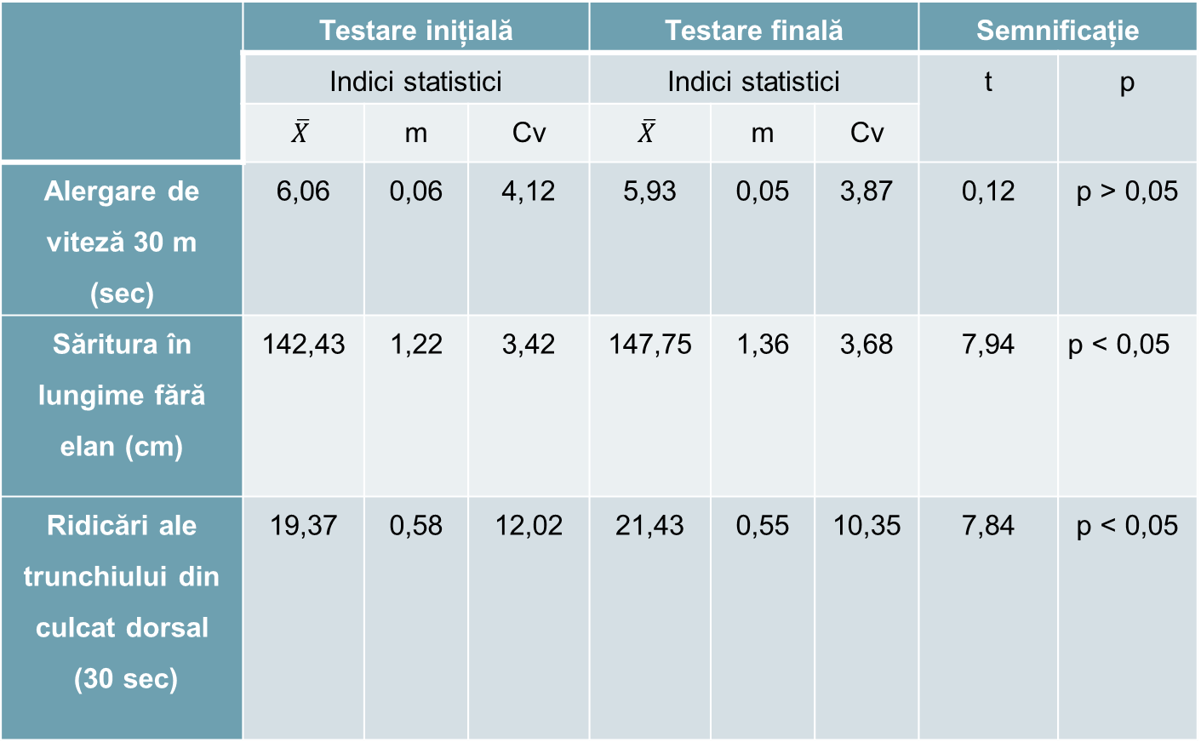
Tabel Nr.2
Următorul tabel centralizator cuprinde datele de la T inițială și T finală a evoluției indicilor privind calitățile motrice:
 | Testare inițială |  |  | Testare finală |  |  | Semnificație
 | Indici statistici |  |  | Indici statistici |  |  | t | p
 | $$\overline{X}$$ | m | Cv | $$\overline{X}$$ | m | Cv
Alergare de viteză 30 m (sec) | 6,06 | 0,06 | 4,12 | 5,93 | 0,05 | 3,87 | 0,12 | p ˃ 0,05
Săritura în lungime fără elan (cm) | 142,43 | 1,22 | 3,42 | 147,75 | 1,36 | 3,68 | 7,94 | p < 0,05
Ridicări ale trunchiului din culcat dorsal (30 sec) | 19,37 | 0,58 | 12,02 | 21,43 | 0,55 | 10,35 | 7,84 | p < 0,05

Slide 9
4.2.1. Alergarea de viteză - 30 m:
La testarea iniţială elevii au realizat o medie de 6,06 sec iar la testarea finală au realizat o medie de 5,93 sec. Din tabel reiese faptul că valoarea lui t este de 0,12, ceea ce reprezintă că diferența este nesemnificativă (p˃ 0,05).
Considerăm că acest lucru se datorează atât faptului că viteza este o calitate greu perfectibilă cât și a duratei relativ reduse a studiului nostru.
4.2.2. Săritura în lungine fără elan:
La testarea iniţială elevii au realizat o medie de 142,43cm iar la testarea finală au realizat o medie de 147,75cm. Din punct de vedere statistico-matematic progresul este semnificativ, valoarea lui t fiind de 7,94 (p < 0,05).

Slide 10
4.2.3. Ridicări ale trunchiului din culcat dorsal - 30 secunde:
La testarea iniţială elevii au realizat o medie de 19,37 repetări în 30 de secunde iar la testarea finală au realizat o medie de 21,43 repetări în 30 de secunde.
Din punct de vedere statistico-matematic progresul este semnificativ, valoarea lui t fiind de 7,84 (p < 0,05). Considerăm că acest progres semnificativ, la această probă, se datorează faptului că forţa abdominală a fost bine dezvoltată şi tonifată în exerciţiile şi în circuitele de forţă din timpul lecţiilor de educaţie fizică şi cele de pregătire din afara orarului zilnic.
În cazul evoluției indicilor privind calitățile motrice grupul a prezentat un grad de omogenitate mare de unde reiese că elevii sunt destul de bine pregătiți din punct de vedere fizic.

Slide 12
Concluzii
În concluzie ca urmare a studiului materialelor de specialitate, precum și a cercetării efectuate putem sintetiza următoarele:
  Tehnica reprezintă elementul major în formarea unui jucător de fotbal.
  De mic trebuie să se pună accent pe tehnică, copiii trebuie să aibe un simț al mingii foarte dezvoltat și să știe să controleze mingea.
  În pregătirea eleviilor trebuie să ne axăm mai mult pe dezvoltarea calităților motrice, pe însușirea corectă a tehnicii și mai puțin pe gândirea tactică deoarece la această vârstă nivelul de dezvoltare intelectual al copiilor nu permite acest lucru.

